Slide 1
DC-ML aplicado a predição de variáveis de manufatura
TP555 – Inteligência Artificial e Machine Learning
João Pedro Magalhães de Paula Paiva – 857

Slide 2
O ARTIGO
C. Y. Park, J. W. Kim, B. Kim and J. Lee, "Prediction for Manufacturing Factors in a Steel Plate Rolling Smart Factory Using Data Clustering-Based Machine Learning," in IEEE Access, vol. 8, pp. 60890-60905, 2020, doi: 10.1109/ACCESS.2020.2983188.
Received February 28, 2020, accepted March 21, 2020, date of publication March 25, 2020, date of current version April 10, 2020.
https://ieeexplore.ieee.org/document/9046761

Slide 3
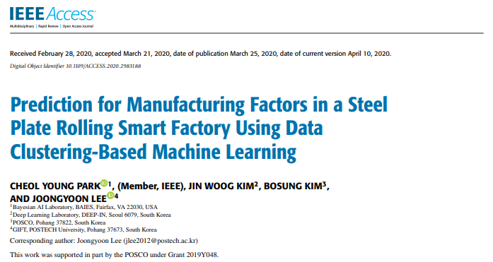
O ARTIGO

Slide 4
OBJETIVOS INICIAIS
Entender como o aprendizado de máquinas pode ser utilizado em aplicações de automação industrial.
Utilizar algoritmos de ML em aplicações de controle de manufatura.
Entender os principais desafios na implementação de ML em automação.

Slide 5
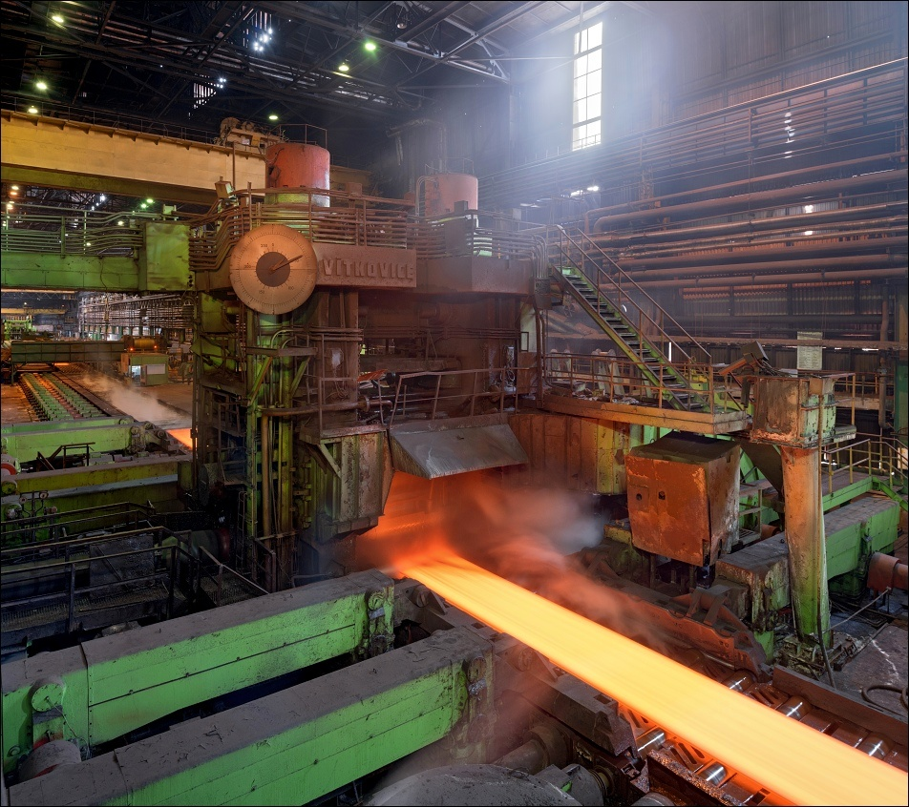
SISTEMA (Steel Plate Rolling Mill)
Variáveis de Processo:
Espessura dos lingotes (plate thickness);
Velocidade de rolagem (rolling speed);
Abertura de rolagem(roll gap);
Força de rolagem (roll force);
Temperatura;
Fonte: https://www.viktormacha.com/nejnovejsi/mmk-im-ilyicha-heavy-plate-rolling-mill-2042.html

Slide 6
PROBLEMAS
Condições de manufatura adversas podem influenciar nas medições.
Utilização de sensores demasiadamente caros.
Técnicas de controle clássicas (PID) e modernas (Fuzzy) não são eficientes.

Slide 7
ALGORITMO (Data Cluster Machine Learning)
No aprendizado supervisionado existem dados de processo (X) e rótulos (Y);
Os dados de processo podem ser separados em vários clusters;
Se essa separação for possível, pode ser concluído que existem diversas “forças” promovendo essa separação;
Separar os dados de acordo com os clusters e verificar qual o melhor regressor (ou classificador) pode ser melhor do que verificar uma solução única para todo o conjunto de dados.

Slide 8
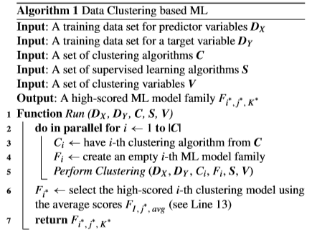
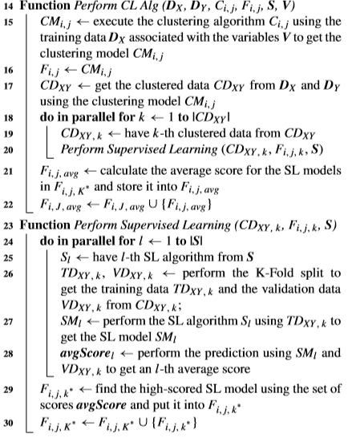
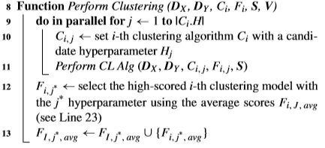
ALGORITMO (Data Cluster Machine Learning)

Slide 9
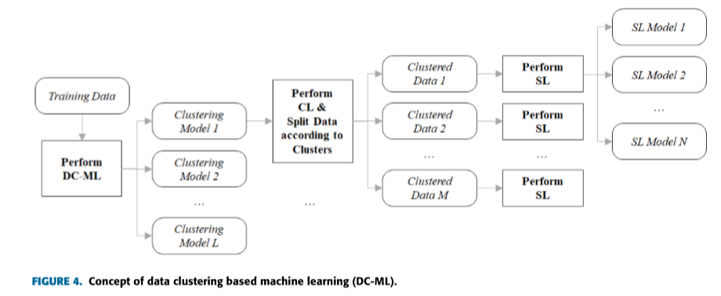
ALGORITMO (Treinamento)

Slide 10
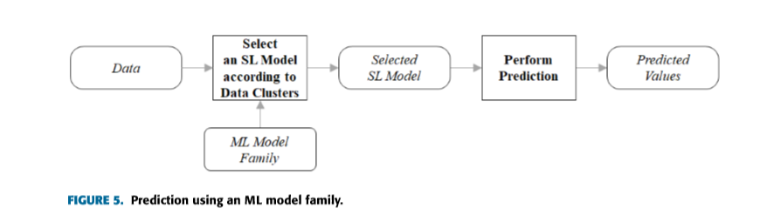
ALGORITMO (Predição)

Slide 11
SOLUÇÃO IMPLEMENTADA
Algoritmos de Clusterização:
Gaussian Mixture;
Birch;
Mini-Batch K-Means;
Algoritmos de Regressão:
Random Forest Regression;
Gradient Boosting Regression;
Gaussian Process Regression;
Conditional Linear Gaussian;
Métrica de desempenho:
Coeficiente de Determinação

Slide 12
SOLUÇÃO IMPLEMENTADA
DC-ML
Birch
Cluster 1
Gaussian Mixture
Mini-Batch K-Means
Cluster 2
Cluster 3
Cluster 4
Random Forest Regression
Gradient Boosting Regression
Gaussian Process Regression;
Conditional Linear Gaussian;

Slide 13
VARIÁVEIS DE PROCESSO
Variável | Descrição
Espessura do Lingote | A espessura do lingote medida por laser
Módulo do Moinho | Coeficiente de expansão vertical devido a força repulsiva durante a rolagem
Força de Rolagem | Medição da força repulsiva durante a rolagem
Abertura de Rolagem | Valor configurado para descida do moinho
Ajuste Abertura dos Roletes | Valor de ajustagem da abertura devido a inúmeros fatores externos
Tipo de Método de Ajuste de Temperatura | Ajuste de temperatura
Dureza do Material na Temperatura de Rolagem | Não medido na fábrica
Velocidade de Rolagem | Velocidade da esteira
Deformação Causada pela Rolagem | Não medido na fábrica
Dureza do Material | Composição do lingote
Temperatura do Material | Temperatura do lingote no momento da rolagem
Redução de Espessura | Espessura reduzida durante o processo de rolagem
Redução de Largura | Largura reduzida durante o processo de rolagem
Espessura Planejada Após Rolagem | Espessura desejada para o lingote após o processo de rolagem
Largura Calculada Após Rolagem | Largura que o lingote irá possuir após o processo de rolagem
Coroa de Rolagem | Medição do contorno convexo do moinho

Slide 14
VARIÁVEIS DE PREDIÇÃO
Força de Rolagem
Espessura do Lingote

Slide 15
CONJUNTO DE DADOS
Variáveis de entrada | Variável de Predição
Módulo do Moinho | Espessura do Lingote
Temperatura do Material
Redução de Espessura
Redução de Largura
Velocidade de Rolagem
Força de Rolagem
Abertura de Rolagem
Ajuste Abertura dos Roletes
Variáveis de entrada | Variável de Predição
Módulo do Moinho | Força de Rolagem
Temperatura do Material
Redução de Espessura
Redução de Largura
Dureza do Material
Abertura de Rolagem
Espessura Planejada Após Rolagem

Slide 16
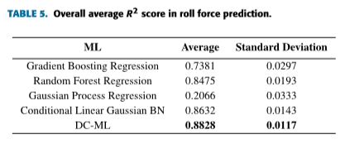
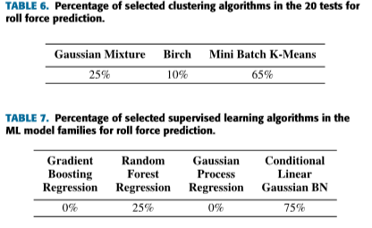
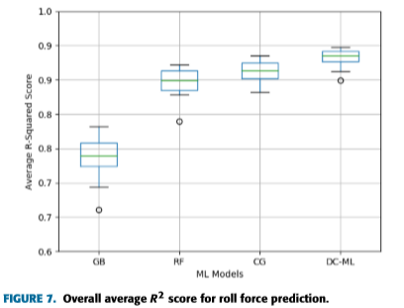
RESULTADOS (FORÇA DE ROLAGEM)

Slide 17
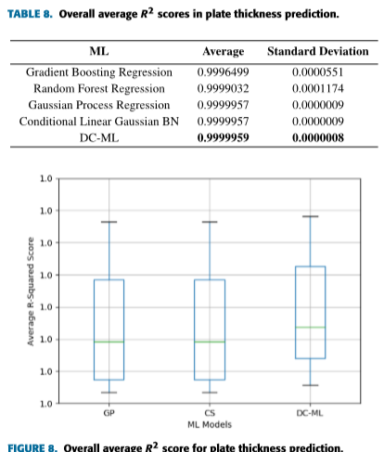
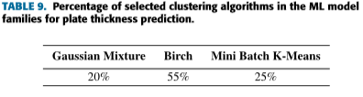
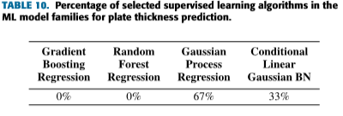
RESULTADOS (ESPESSURA DO LINGOTE)

Slide 18
SIMULAÇÃO DO CÓDIGO (GIT HUB AUTORES)
Os autores não disponibilizaram o conjunto de dados;
Reorganizei o código em um notebook do Jupyter;
Simulei com um conjunto que os autores disponibilizaram;
Algoritmos Clusterização:
Birch
Gaussian Mixture
Mini Batch K-Means
Algoritmos Regressão:
Random Forest Regressor
Gaussian Process Regressor

Slide 19
SIMULAÇÃO DO CÓDIGO (GIT HUB PARTICULAR)
Gaussian Mixture |  |  |  |  | Birch |  |  |  |  | Mini Batch K-Means
Clusters | Número do Cluster | Algoritmo de Regressão | R² |  | Clusters | Número do Cluster | Algoritmo de Regressão | R² |  | Clusters | Número do Cluster | Algoritmo de Regressão | R²
2 | 0 | Forest | 7,873714 |  | 2 | 0 | Forest | 7,535750 |  | 2 | 0 | Forest | 7,825027
 |  | Gaussian | 6,13E-08 |  |  |  | Gaussian | 6,13E-08 |  |  |  | Gaussian | 6,13E-08
 | 1 | Forest | 1,592975 |  |  | 1 | Forest | 1,484625 |  |  | 1 | Forest | 1,710075
 |  | Gaussian | 3,45E-06 |  |  |  | Gaussian | 3,45E-06 |  |  |  | Gaussian | 3,45E-06
3 | 0 | Forest | 11,708000 |  | 3 | 0 | Forest | 11,582000 |  | 3 | 0 | Forest | 2,310300
 |  | Gaussian | 0,015984 |  |  |  | Gaussian | 0,015984 |  |  |  | Gaussian | 2,03E-05
 | 1 | Forest | 1,960450 |  |  | 1 | Forest | 1,699300 |  |  | 1 | Forest | 1,542375
 |  | Gaussian | 3,45E-06 |  |  |  | Gaussian | 3,45E-06 |  |  |  | Gaussian | 3,45E-06
 | 2 | Forest | 2,352900 |  |  | 2 | Forest | 2,436400 |  |  | 2 | Forest | 11,564000
 |  | Gaussian | 2,03E-05 |  |  |  | Gaussian | 2,03E-05 |  |  |  | Gaussian | 0,015984
4 | 0 | Forest | 0,880000 |  | 4 | 0 | Forest | 1,675225 |  | 4 | 0 | Forest | 0,862500
 |  | Gaussian | 0,024946 |  |  |  | Gaussian | 3,45E-06 |  |  |  | Gaussian | 0,024946
 | 1 | Forest | 1,649950 |  |  | 1 | Forest | 2,631200 |  |  | 1 | Forest | 1,649950
 |  | Gaussian | 3,45E-06 |  |  |  | Gaussian | 2,03E-05 |  |  |  | Gaussian | 3,45E-06
 | 2 | Forest | 11,636000 |  |  | 2 | Forest | 11,528000 |  |  | 2 | Forest | 11,528000
 |  | Gaussian | 0,015984 |  |  |  | Gaussian | 0,015984 |  |  |  | Gaussian | 0,015984
 | 3 | Forest | 2,832000 |  |  | 3 | Forest | 2,832000 |  |  | 3 | Forest | 3,175000
 |  | Gaussian | 0,030629 |  |  |  | Gaussian | 0,030629 |  |  |  | Gaussian | 0,030629
Dados de Y para teste: [662 e 669.3]
Dados de Y resultante da predição: [661 e 696.3]

Slide 20
CONCLUSÕES DO AUTOR
Em manufatura, utilizar múltiplos modelos de ML pode ser uma melhor solução do que utilizar um modelo único, devido aos diversos cenários que uma mesma aplicação pode estar.
Entender a influência que cada variável de processo tem sobre outra é importantíssimo para escolher os melhores modelos de ML.
Encontrar cenários onde dados podem ser coletados com uma precisão aceitável é fundamental para o treinamento de um bom modelo de ML.

Slide 21
CONCLUSÕES PESSOAIS COM O PROJETO E DISCIPLINA
Entender como a inteligência artificial e os modelos de aprendizados de máquina podem auxiliar no controle industrial é importantíssimo para o engenheiro de controle e automação.
Os sistemas fabris, com a inserção de tecnologias de informação (conceito de indústria 4.0), podem ser cada vez mais manipulados, controlados e entendidos.
A fusão da automação, computação e telecomunicações é o motor propulsor da evolução tecnológica da indústria.
Eu tenho que cursar “Introdução as Telecomunicações” e desenvolver minhas habilidades em Python HAHA’.

Slide 22

OBRIGADO

